Slide 1
4-2장 강의 교안
김가영

Slide 2
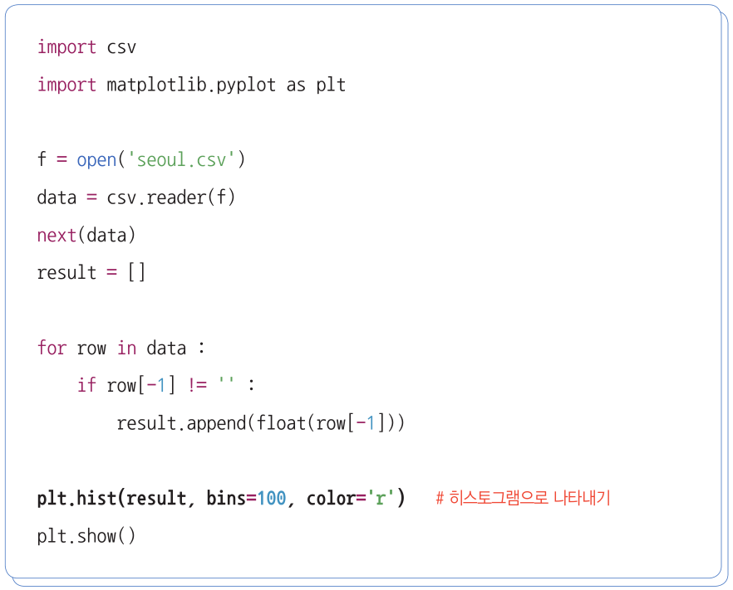
Unit 06 기온 데이터를 다양하게 시각화하기
3 | 기온 데이터를 히스토그램으로 표현하기
최고 기온 데이터 히스토그램으로 표현하기

Slide 3
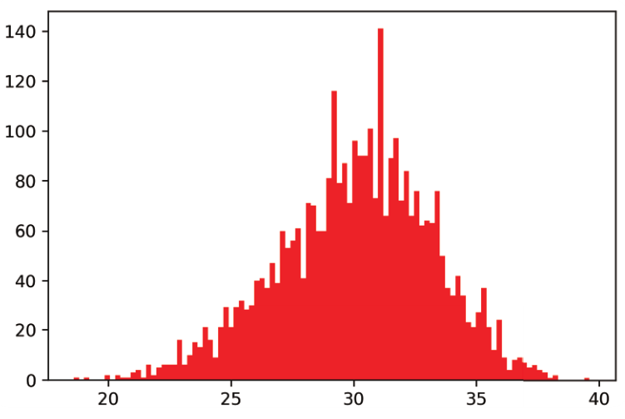
Unit 06 기온 데이터를 다양하게 시각화하기
문제
8월의 최고 기온 데이터 히스토그램으로 표현하기

Slide 4
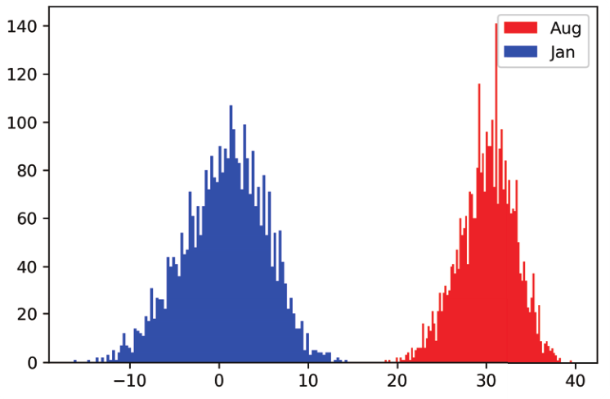
문제
Unit 06 기온 데이터를 다양하게 시각화하기
1월과 8월의 최고 기온 데이터 히스토그램으로 표현하기

Slide 5
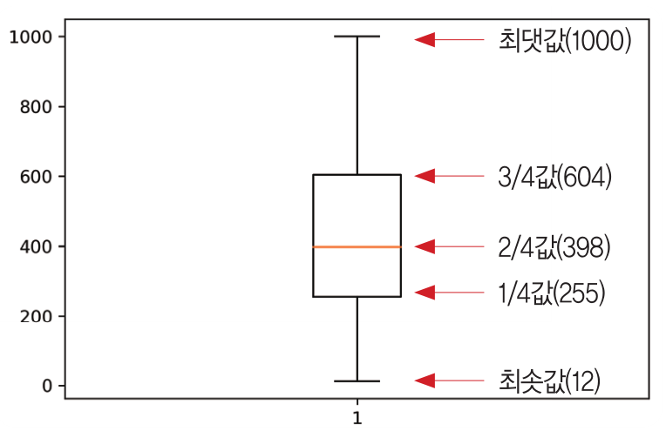
Unit 06 기온 데이터를 다양하게 시각화하기
4 | 기온 데이터를 상자 그림으로 표현하기
최댓값, 최솟값, 3/4, 2/4, 1/4 값을 표현할 수 있는 상자 그림(boxplot)

Slide 6
import matplotlib.pyplot as plt
#plt.figure(dpi = 300)
import random
result = []
for i in range(13) :
result.append(random.randint(1,1000))
print(sorted(result))
import numpy as np
result = np.array(result)
print("1/4: " + str(np.percentile(result,25)))
print("2/4: " + str(np.percentile(result,50)))
print("3/4: " + str(np.percentile(result,75)))
plt.boxplot(result)
plt.show()

Slide 7
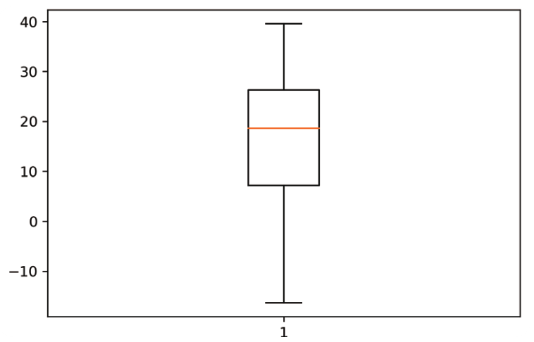
문제
Unit 06 기온 데이터를 다양하게 시각화하기
최고 기온 데이터 상자 그림으로 표현하기

Slide 8
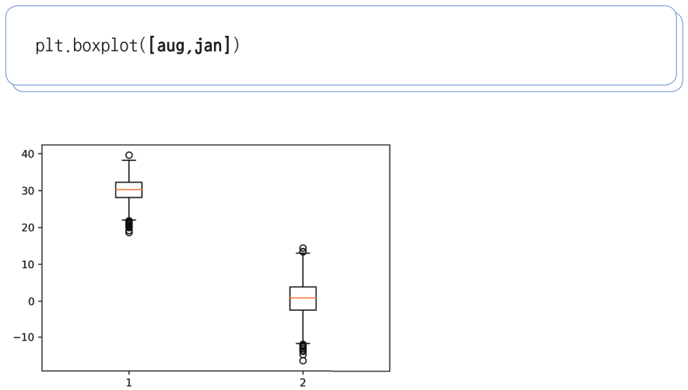
문제
Unit 06 기온 데이터를 다양하게 시각화하기
1월과 8월의 최고 기온 데이터 상자 그림으로 표현하기

Slide 9
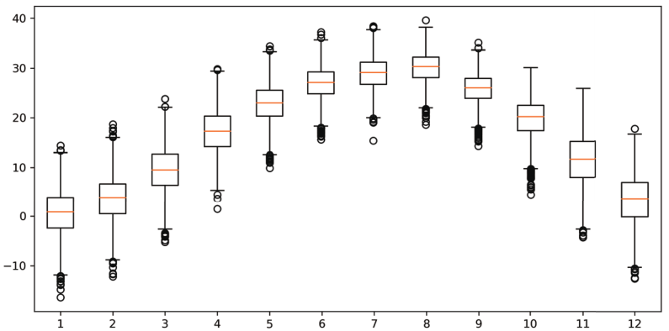
Unit 06 기온 데이터를 다양하게 시각화하기
4 | 기온 데이터를 상자 그림으로 표현하기
1월부터 12월까지 최고 기온 데이터 상자 그림으로 표현하기

Slide 10
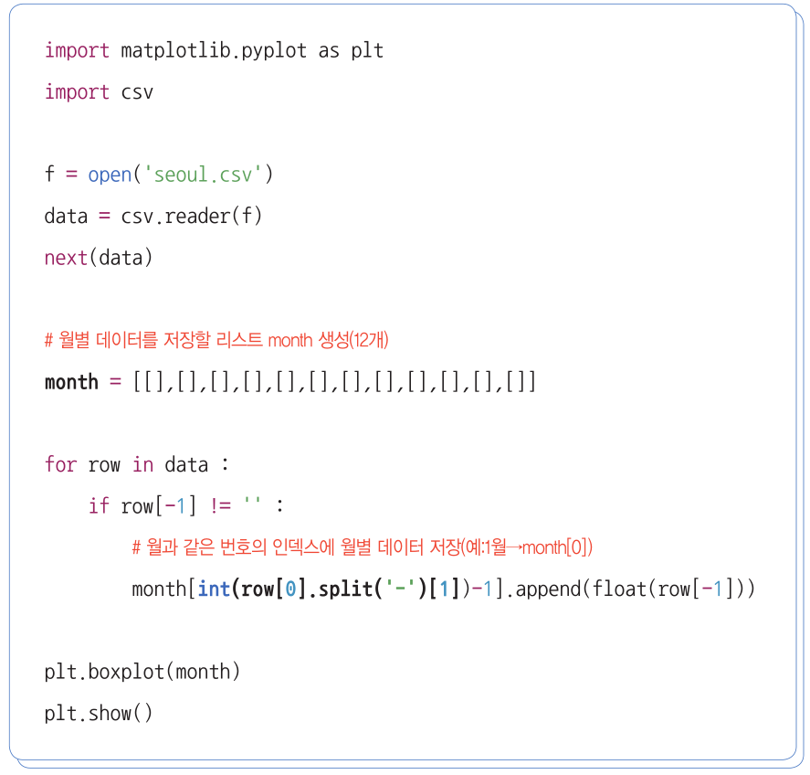
Unit 06 기온 데이터를 다양하게 시각화하기
4 | 기온 데이터를 상자 그림으로 표현하기
1월부터 12월까지 최고 기온 데이터 상자 그림으로 표현하기

Slide 11
우리 동네 인구조사
Unit 07 우리 동네 인구 구조 시각화하기

Slide 12
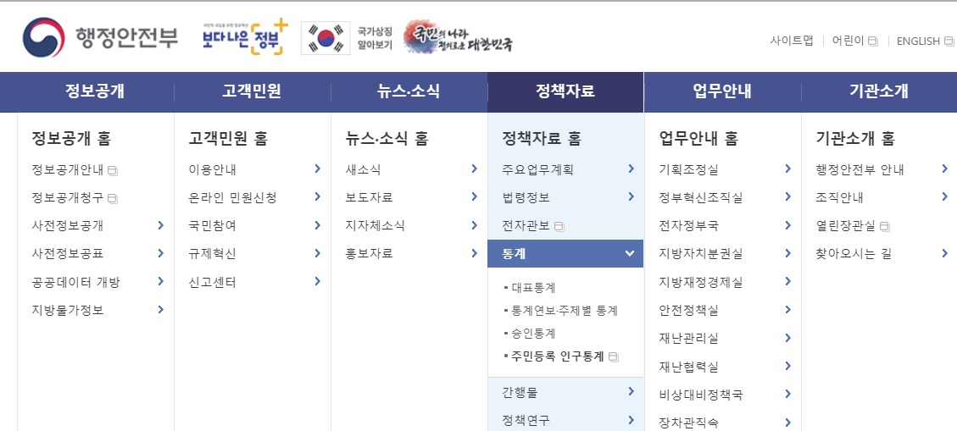
Unit 07 우리 동네 인구 구조 시각화하기
1 | 인구 공공데이터 내려받기
[www. mois.go. kr] –[정책자료] –[통계] –[주민등록 인구통계 ]

Slide 13
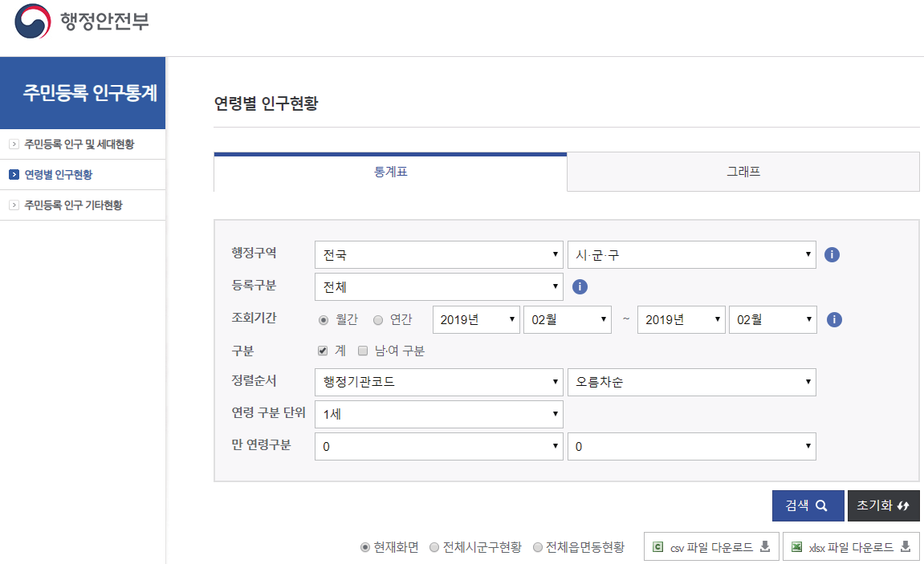
Unit 07 우리 동네 인구 구조 시각화하기
1 | 인구 공공데이터 내려받기
[연령별 인구현황] –[통계표] –[조회기간 설정]- [남여 구분 체크 해제]
[연령 구분 단위 ‘1세’] –[만 연령구분 0세 ~ 100세 이상 설정] – [검색]

Slide 14
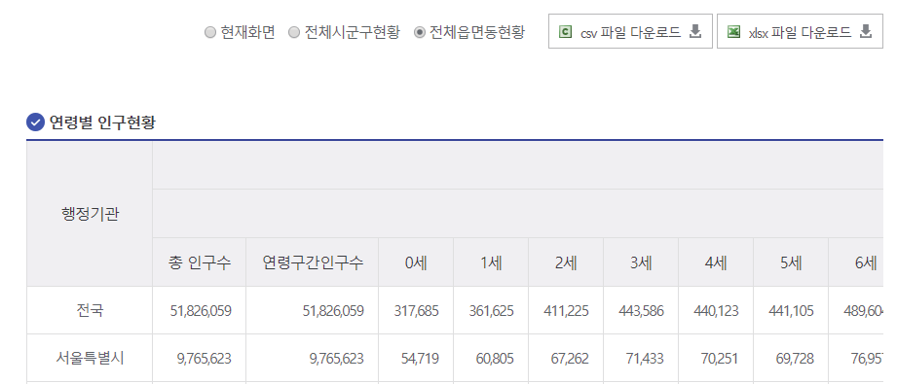
Unit 07 우리 동네 인구 구조 시각화하기
1 | 인구 공공데이터 내려받기
[전체읍면동현황 체크] – [csv 파일 다운로드]
파일 이름 수정 : age.csv / 파일 경로 설정 : 다운로드 폴더(변경 가능)

Slide 15
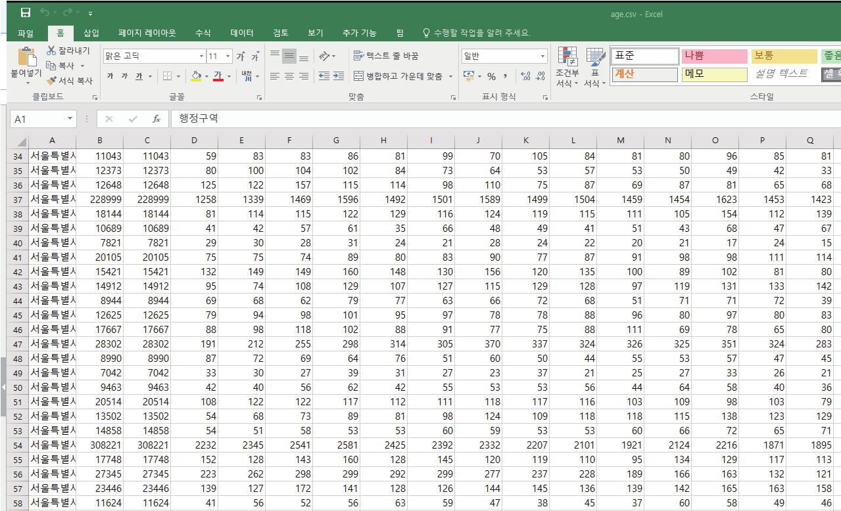
Unit 07 우리 동네 인구 구조 시각화하기
3 | 우리 동네 인구 구조 시각화하기
데이터 확인하고 질문하기 - 영유아가 가장 많은 동네는? - 우리 지역에 가장 많은 연령대는?

Slide 16
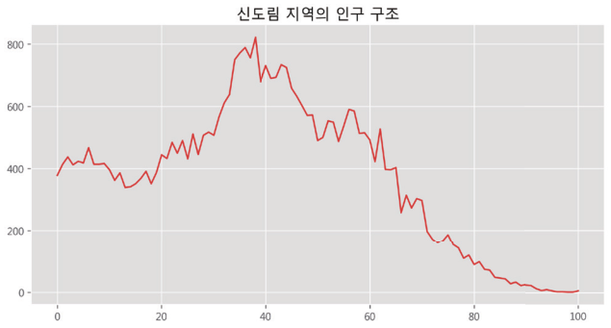
Unit 07 우리 동네 인구 구조 시각화하기
3 | 우리 동네 인구 구조 시각화하기
우리 동네 인구 구조 시각화로 알 수 있는 사실들 - 30 대 중후반 사람들이 많이 산다. - 10 세 이하의 아이가 10 대 후반 청소년보다 많다.

Slide 17
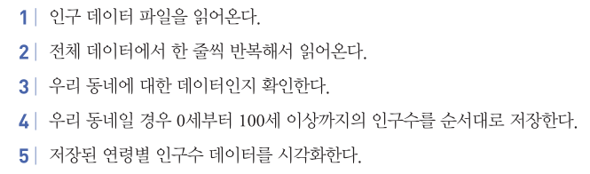
Unit 07 우리 동네 인구 구조 시각화하기
3 | 우리 동네 인구 구조 시각화하기
우리 동네 인구 구조 시각화 절차(알고리즘 설계)

Slide 18
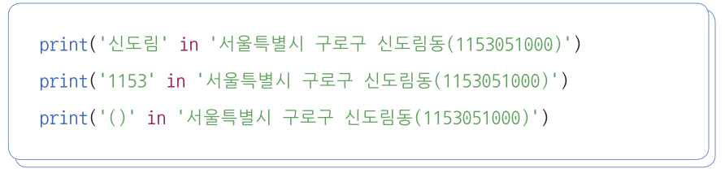
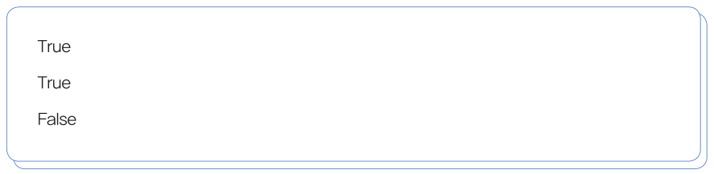
Unit 07 우리 동네 인구 구조 시각화하기
3 | 우리 동네 인구 구조 시각화하기
in 연산자를 활용해 우리 동네 이름이 포함된 지역명 찾기
실행결과

Slide 19
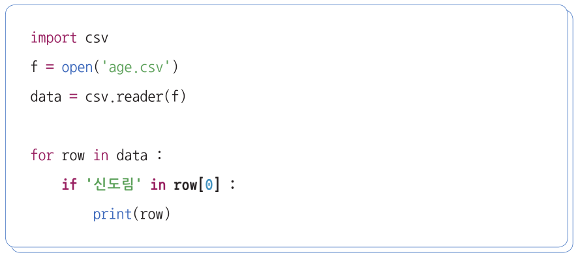
Unit 07 우리 동네 인구 구조 시각화하기
3 | 우리 동네 인구 구조 시각화하기
in 연산자를 활용해 우리 동네의 데이터 출력하기

Slide 20
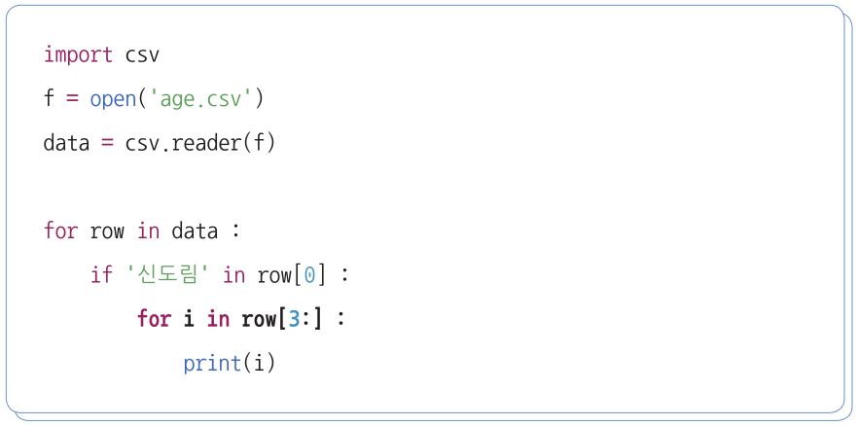
3 | 우리 동네 인구 구조 시각화하기
우리 동네 연령별 인구수 출력하기

Slide 21
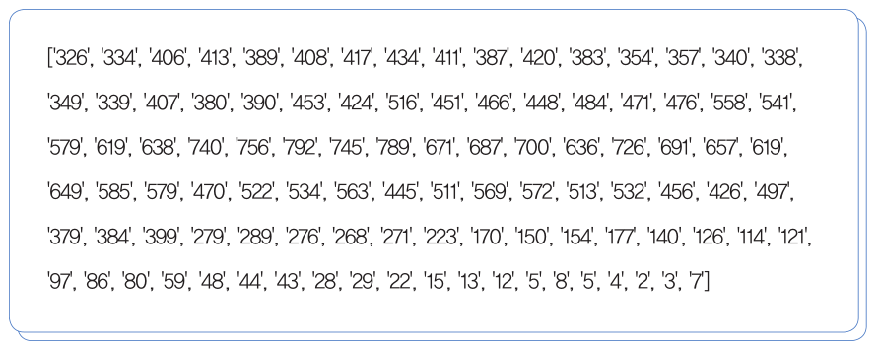
문제
Unit 07 우리 동네 인구 구조 시각화하기
우리 동네 연령별 인구수 result 리스트에 저장하기

Slide 22
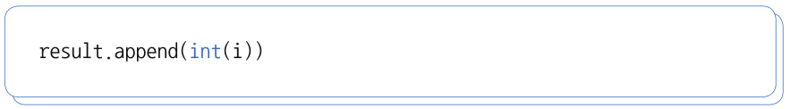
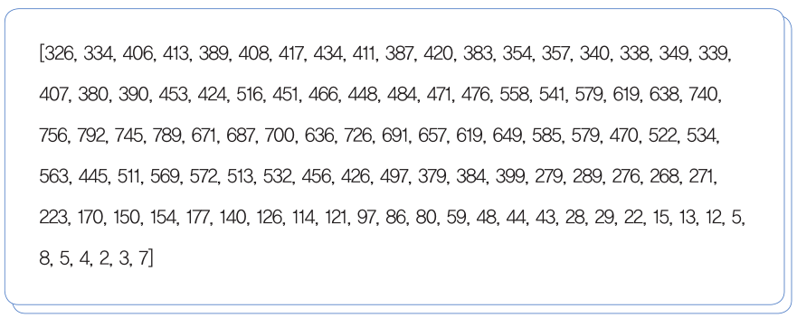
Unit 07 우리 동네 인구 구조 시각화하기
3 | 우리 동네 인구 구조 시각화하기
문자 데이터를 정수로 변환하기
정수로 변환된 출력 결과

Slide 23
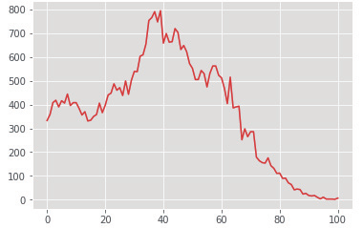
문제
Unit 07 우리 동네 인구 구조 시각화하기
우리 동네 연령별 인구수 데이터 시각화하
실행 결과

Slide 24
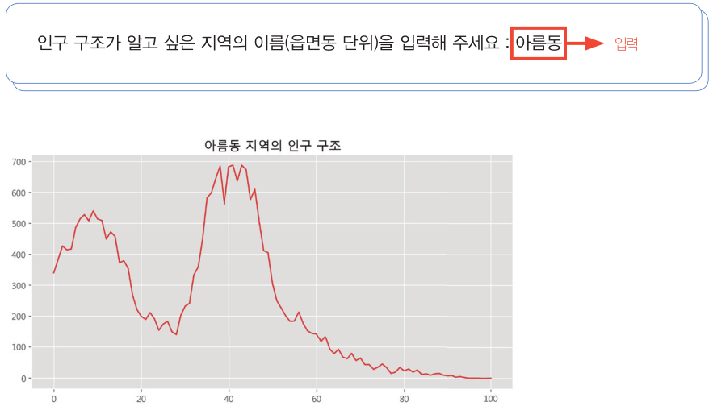
문제
Unit 07 우리 동네 인구 구조 시각화하기
지역명을 입력받아서 연령별 인구수 데이터 시각화 하시오.

Slide 25
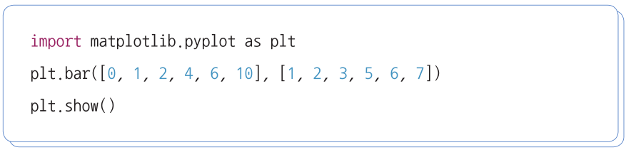
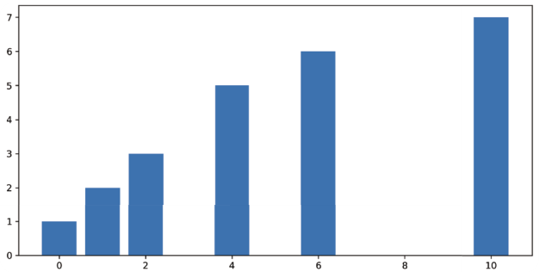
Unit 08 인구 구조를 다양한 형태로 시각화하기
1 | 막대그래프 그리기
bar() 함수 - bar(막대를 표시할 위치, 막대의 높이)
실행결과

Slide 26
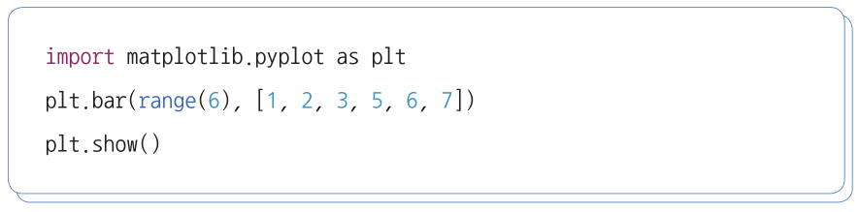
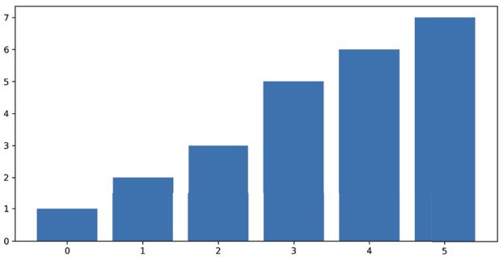
Unit 08 인구 구조를 다양한 형태로 시각화하기
1 | 막대그래프 그리기
bar() 함수 - bar(막대를 표시할 위치, 막대의 높이)
실행결과

Slide 27
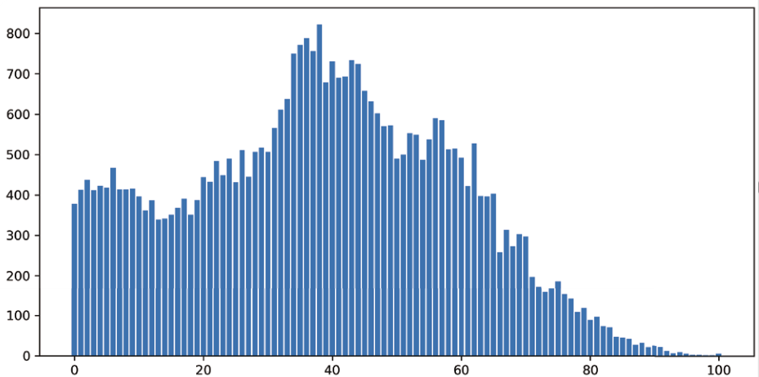
문제
Unit 08 인구 구조를 다양한 형태로 시각화하기
신도림의 인구를 아래의 그래프같이 표현하시오.
막대그래프를 활용해 우리 동네 인구 구조 시각화하기

Slide 28
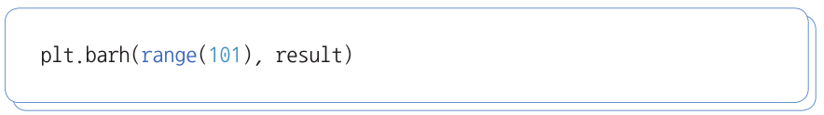
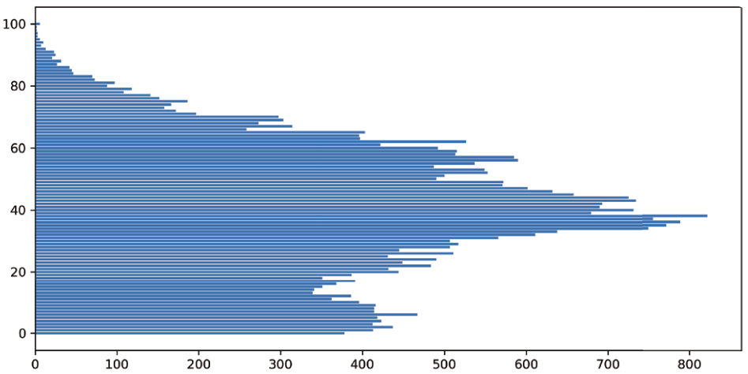
Unit 08 인구 구조를 다양한 형태로 시각화하기
1 | 막대그래프 그리기
수평 막대그래프(barh() 함수)를 활용해 우리 동네 인구 구조 시각화하기
실행결과

Slide 29
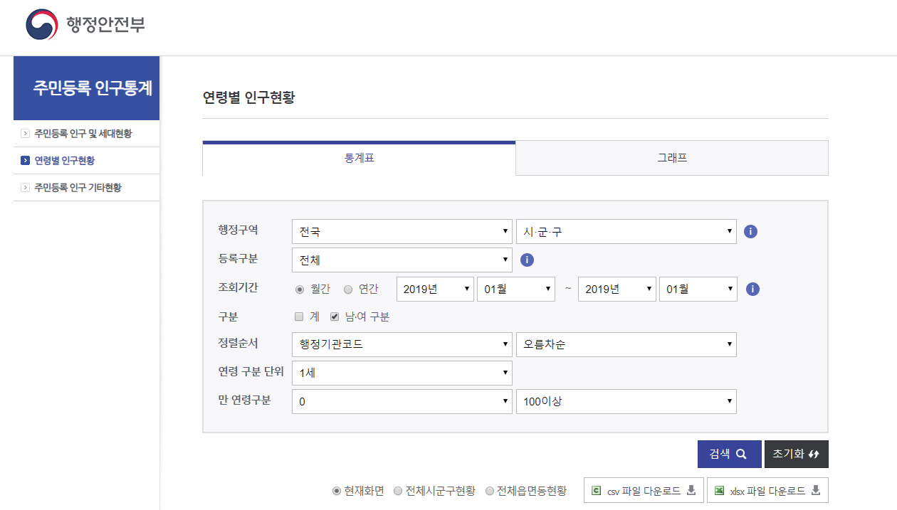
Unit 08 인구 구조를 다양한 형태로 시각화하기
2 | 항아리 모양 그래프 그리기
행정안전부 홈페이지(www.mois.go.kr) - [정책자료] - [통계] – [주민등록 인구통계] - [연령별 인구현황] – [통계표] 탭 선택 - 구분 : 남ㆍ여 구분 / 연령 구분 단위 : 1세 / 만 연령구분 : 0 ~ 100이상 - [검색]

Slide 30
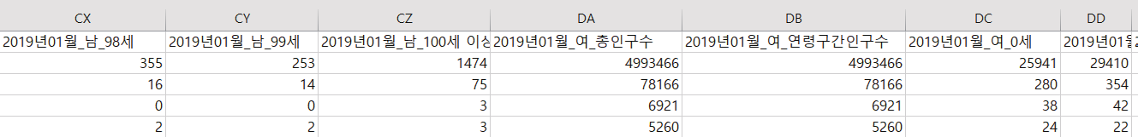
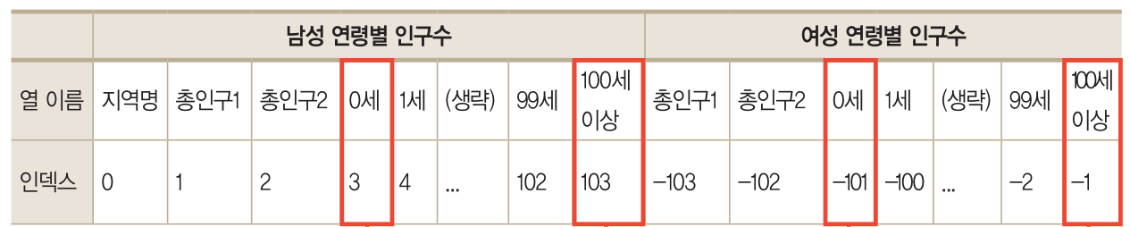
Unit 08 인구 구조를 다양한 형태로 시각화하기
2 | 항아리 모양 그래프 그리기
데이터 살펴보기 - 남성 연령별 인구 데이터 + 여성 연령별 인구 데이터
데이터와 인덱스의 관계 살펴보기(Type 1)

Slide 31
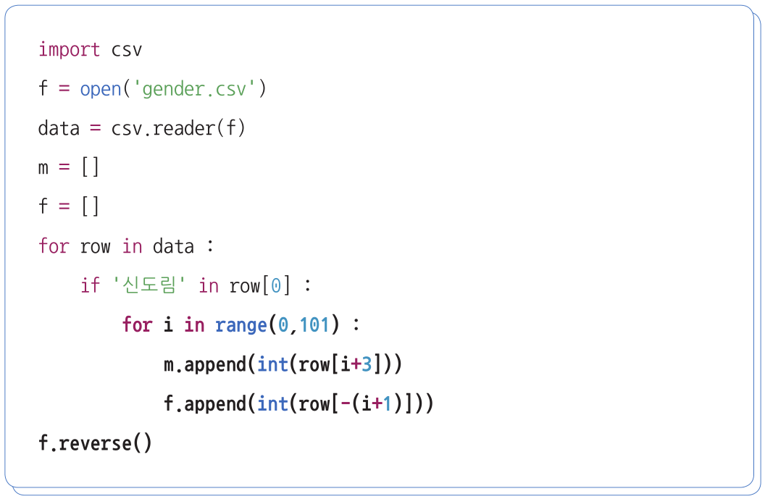
Unit 08 인구 구조를 다양한 형태로 시각화하기
2 | 항아리 모양 그래프 그리기
성별 데이터 저장하기(Type 1) - 남성 데이터 : 3 ~ 103번 인덱스 데이터 순차적으로 저장 - 여성 데이터 : -1부터 -101번 인덱스 데이터 순서대로 저장한 후 뒤집기(f.reverse())

Slide 32
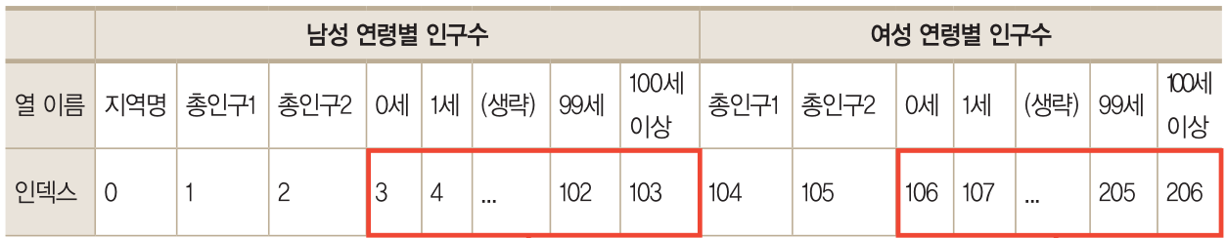
Unit 08 인구 구조를 다양한 형태로 시각화하기
2 | 항아리 모양 그래프 그리기
데이터와 인덱스의 관계 살펴보기(Type 2)

Slide 33
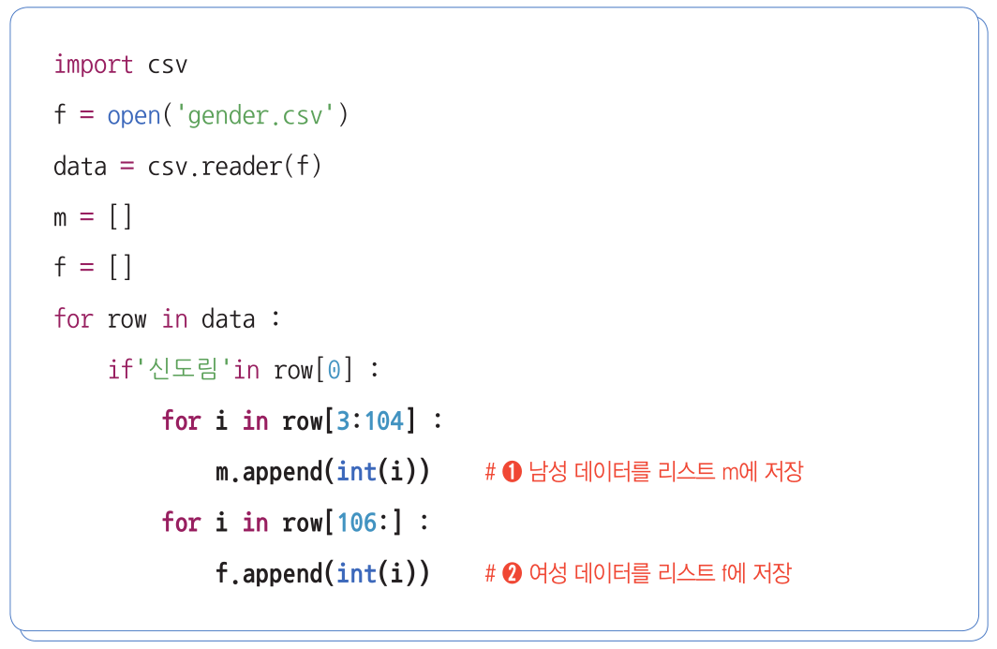
Unit 08 인구 구조를 다양한 형태로 시각화하기
2 | 항아리 모양 그래프 그리기
성별 데이터 저장하기(Type 2) - 남성 데이터 : 3 ~ 103번 데이터 슬라이싱 – 정수 데이터로 변환 – m 리스트에 저장
- 여성 데이터 : 106번 ~ 끝까지 데이터 슬라이싱 – 정수 데이터로 변환 – f 리스트에 저장

Slide 34
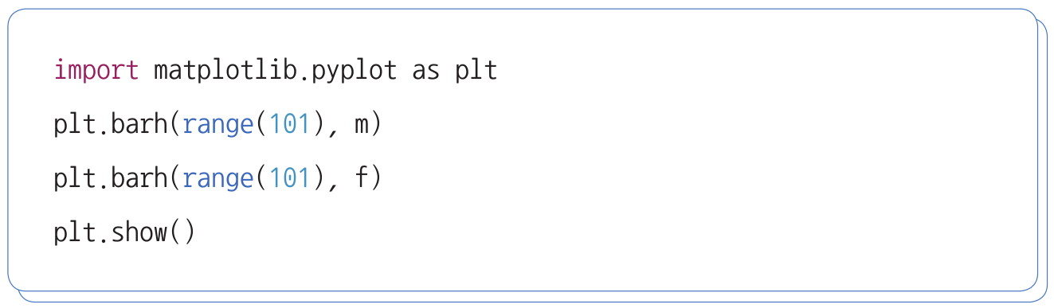
Unit 08 인구 구조를 다양한 형태로 시각화하기
2 | 항아리 모양 그래프 그리기
성별 데이터 수평 막대그래프로 시각화하기

Slide 35
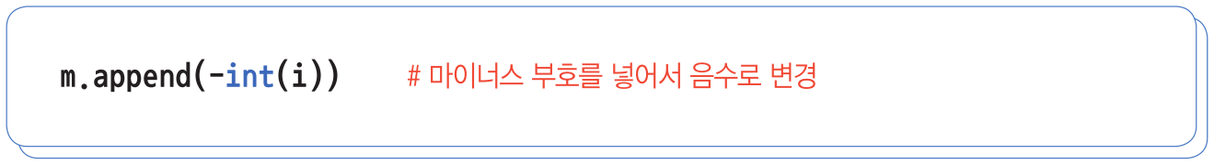
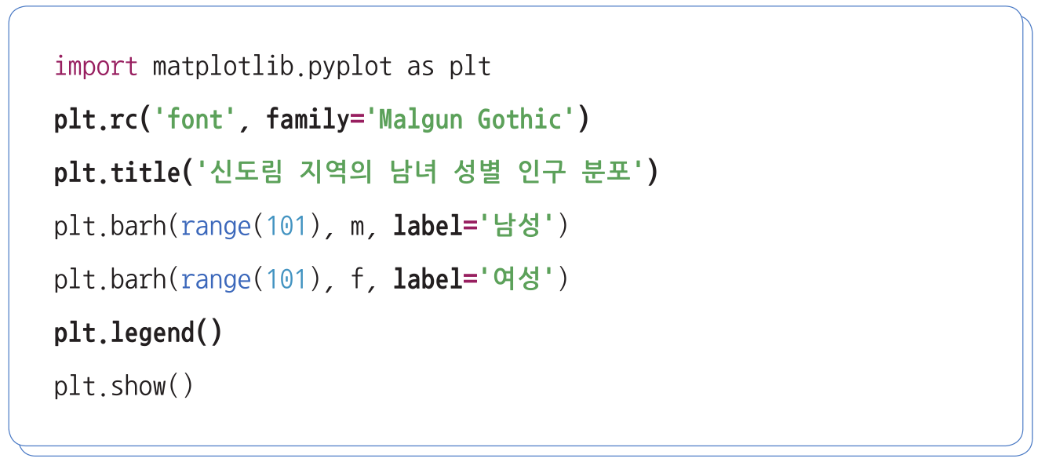
Unit 08 인구 구조를 다양한 형태로 시각화하기
2 | 항아리 모양 그래프 그리기
성별 데이터 수평 막대그래프로 시각화하기 - 남성 데이터 음수로 바꾸기 - 제목과 범례 넣기

Slide 36
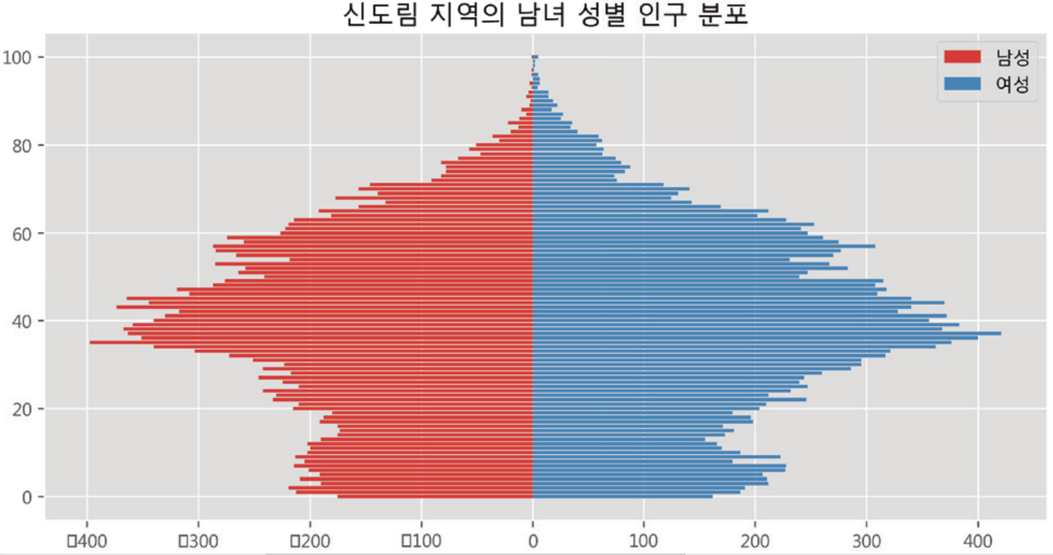
Unit 08 인구 구조를 다양한 형태로 시각화하기
문제:
성별 데이터 수평 막대그래프로 시각화하시오.

Slide 37
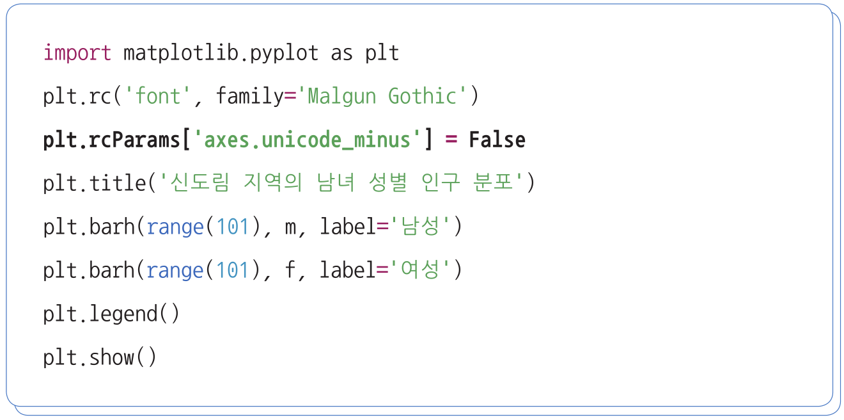
Unit 08 인구 구조를 다양한 형태로 시각화하기
2 | 항아리 모양 그래프 그리기
성별 데이터 수평 막대그래프로 시각화하기(마이너스 부호 깨짐 해결)

Slide 38
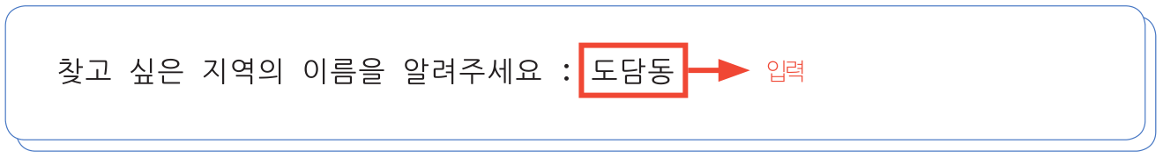
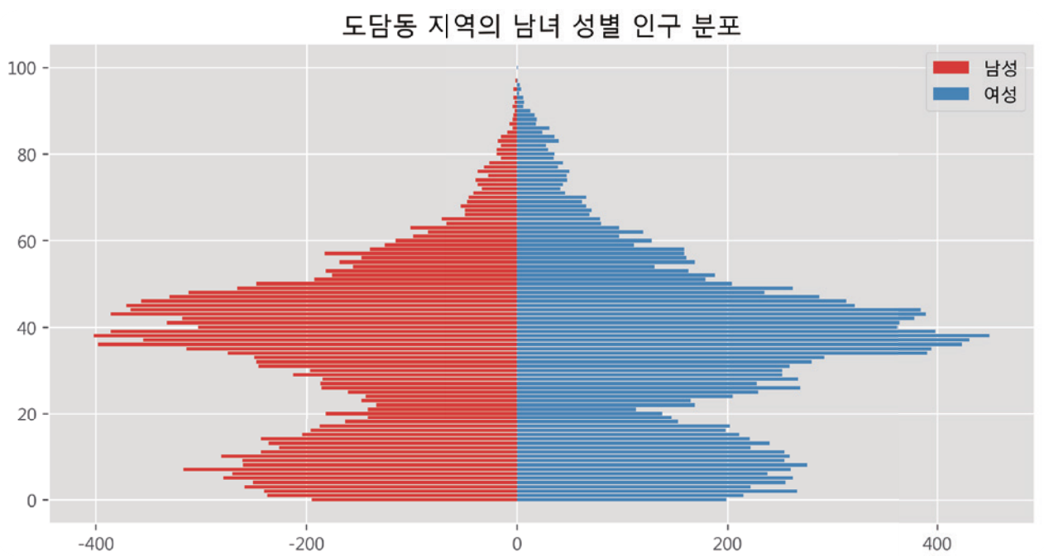
문제
Unit 08 인구 구조를 다양한 형태로 시각화하기
찾고 싶은 지역 이름 입력해서 항아리 모양 그래프 그리기

Slide 39
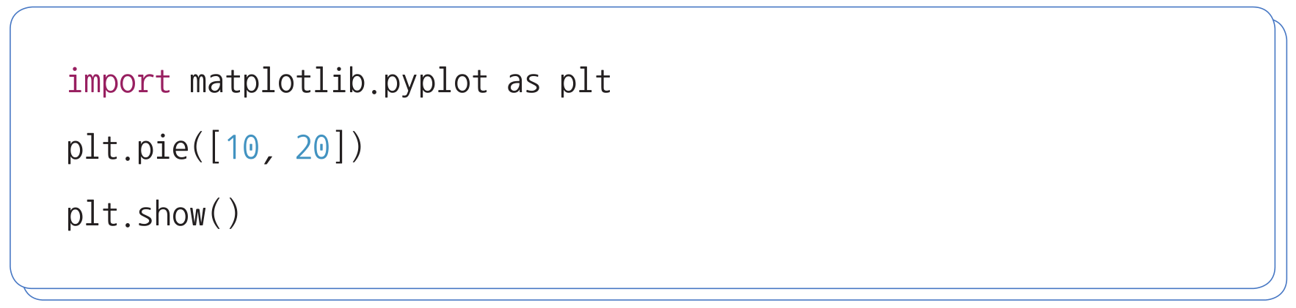
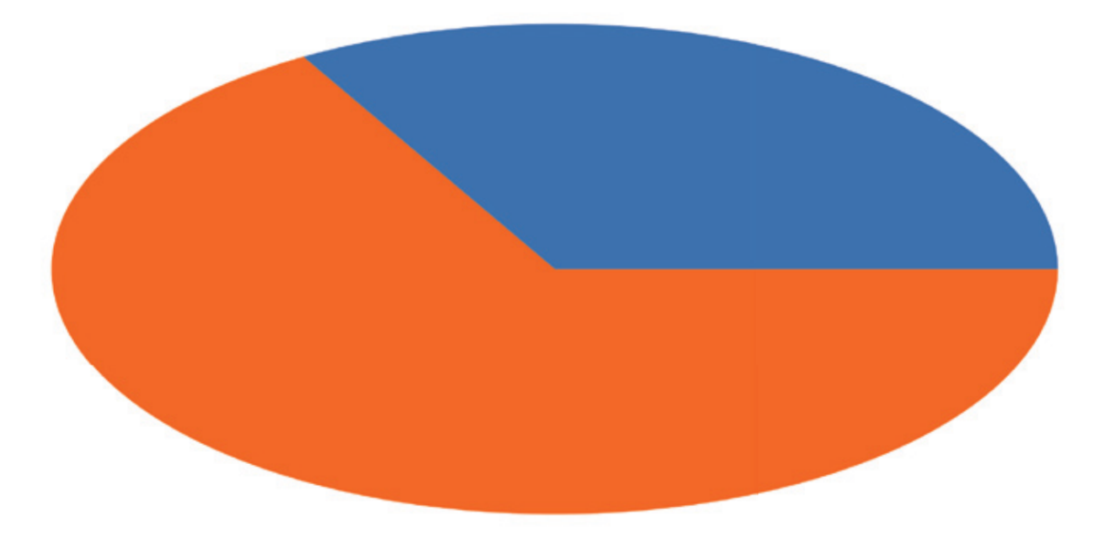
Unit 09 우리 동네 인구 구조를 파이 차트로 나타내기
2 | 혈액형 비율 표현하기
pie() 함수
실행결과

Slide 40
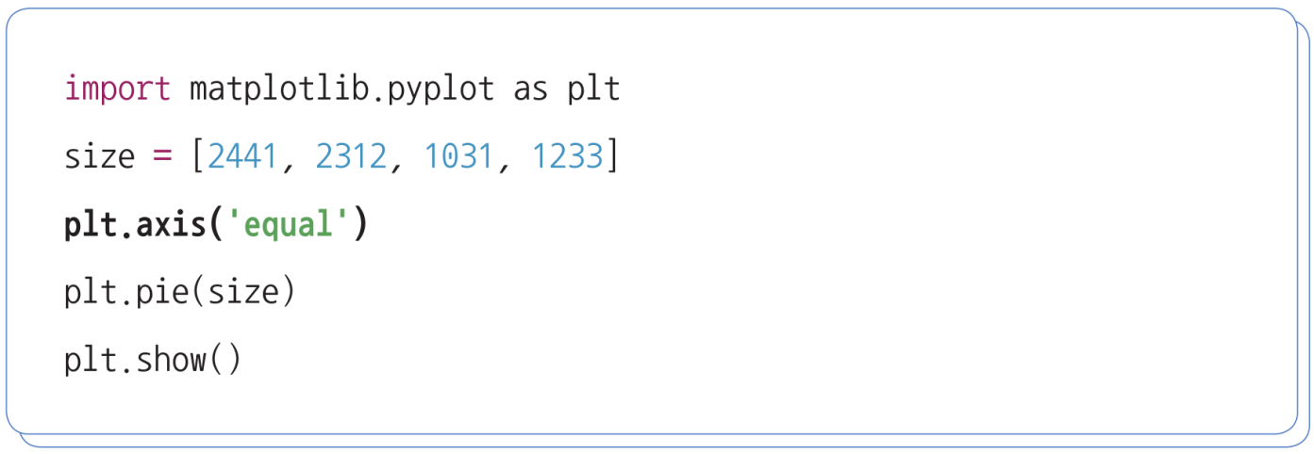
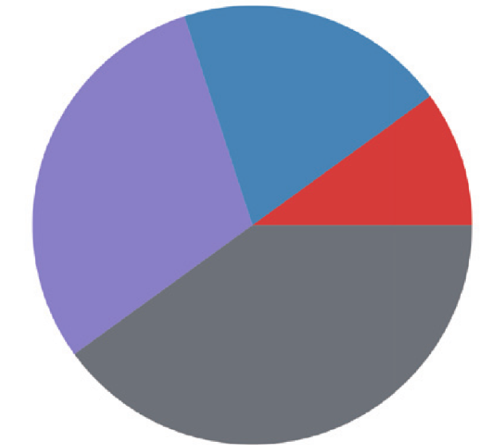
Unit 09 우리 동네 인구 구조를 파이 차트로 나타내기
2 | 혈액형 비율 표현하기
동그란 원으로 표현하기
실행결과

Slide 41
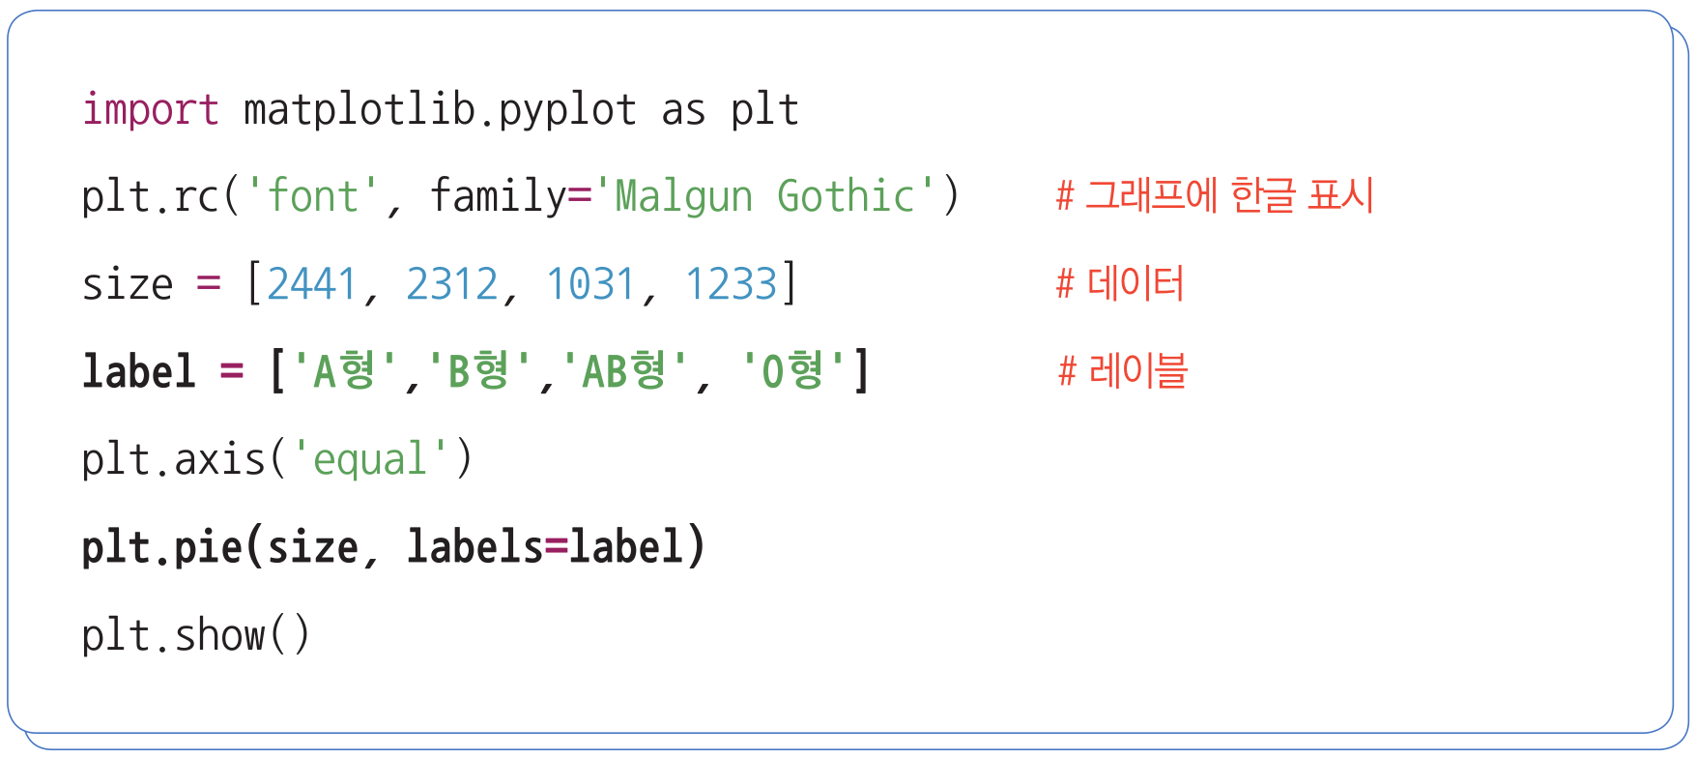
Unit 09 우리 동네 인구 구조를 파이 차트로 나타내기
2 | 혈액형 비율 표현하기
레이블 추가하기
실행결과를 확인하시오.

Slide 42
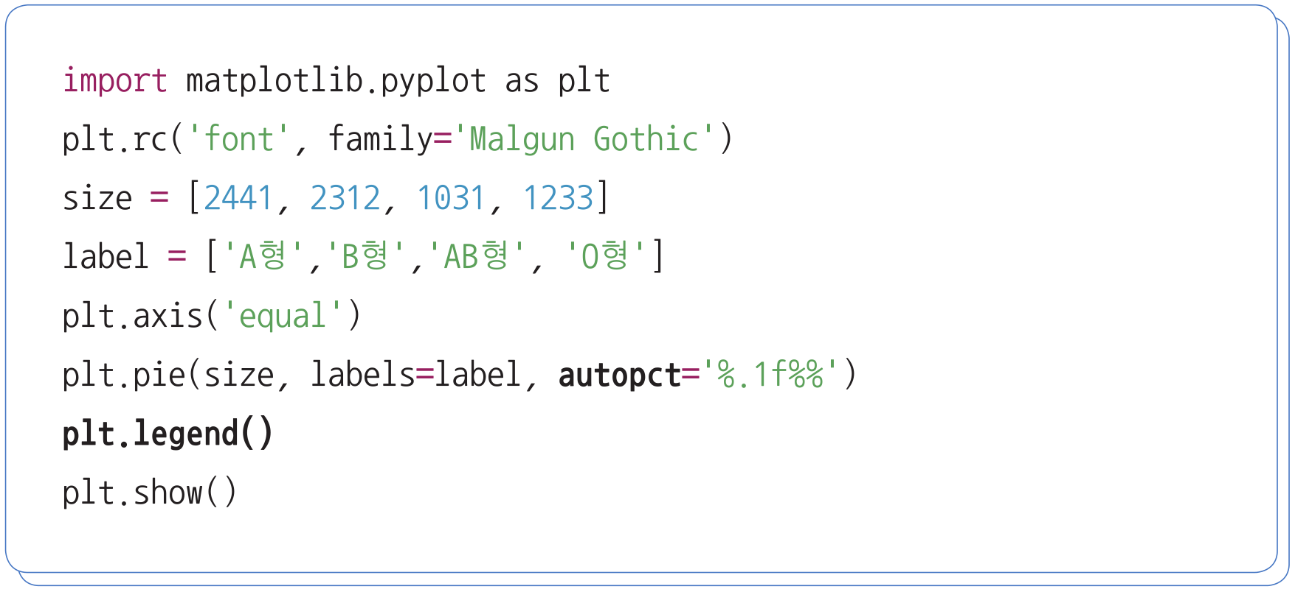
Unit 09 우리 동네 인구 구조를 파이 차트로 나타내기
2 | 혈액형 비율 표현하기
비율 및 범례 표시하기
실행결과(스스로 확인하고 값 변경해보기)

Slide 43
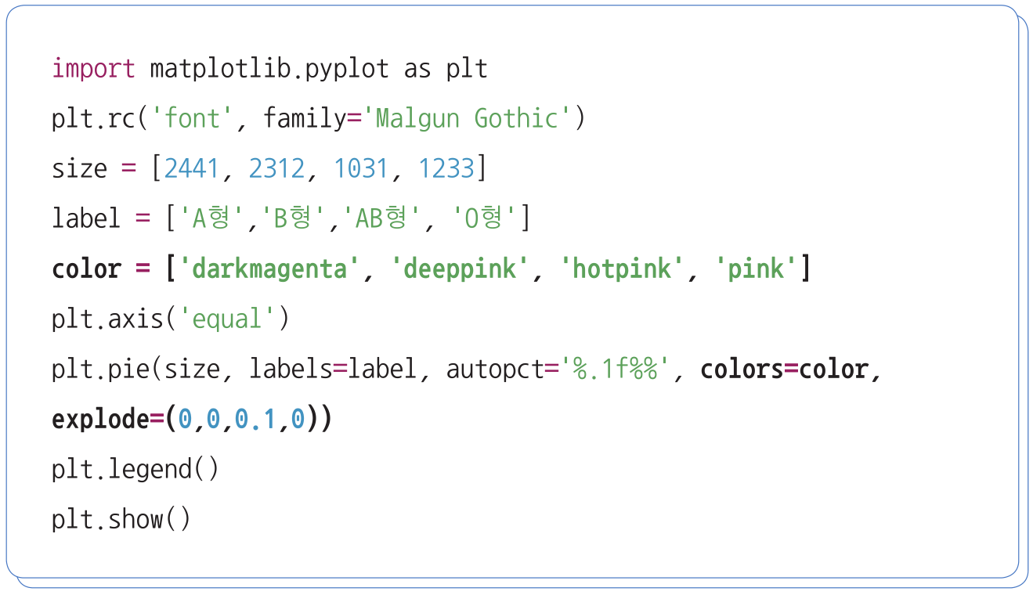
Unit 09 우리 동네 인구 구조를 파이 차트로 나타내기
2 | 혈액형 비율 표현하기
색 및 돌출 효과 정하기
실행결과(스스로 확인하고 값 변경해보기)

Slide 44


Unit 09 우리 동네 인구 구조를 파이 차트로 나타내기
3 | 제주도의 성별 인구 비율 표현하기
성별 연령별 인구 데이터 출력하기

Slide 45


Unit 09 우리 동네 인구 구조를 파이 차트로 나타내기
3 | 제주도의 성별 인구 비율 표현하기
성별 연령별 인구 데이터 출력하기(실행결과)
파이 차트로 표현하기

Slide 46

Unit 09 우리 동네 인구 구조를 파이 차트로 나타내기
문제
성별 연령별 인구 데이터 출력하기(실행결과)
파이 차트로 표현하시오.

